Slide 1
Finansplan Pretotype – Advisory Model
STORYBOARD
October 2014

Slide 2
www.finansplan.dk

Slide 3
To-do’s
Mødet er enten mandag 17/11 eller onsdag 19/11
Kourosh
ALGO præsentation
Rebalancering/webservice
Stig
Storyboard
Tilbud præsentation
Michael
Finansplan-branded pretotype (advisory model)

Slide 4
Storyboard – Advisory Model
1. Risiko Profilering
2. Portefølje optimering
3. Bliv Medlem
4. Gem Portefølje
5. Rebalancering (mail)
Log in / Members Area

Slide 5
Log In / Members Area
Members Area
Portfolio
- Past performance
- Benchmark
- Future performance
Mailbox
- Pending mails
- Mail history
Personal data
- Contact information
- Risk Profile
Documents
- Agreements

Slide 6
Mail / recommendation
Dear Member,
As requested we hereby advise you to rebalance your portfolio as follows:
Buy and Sell xxxxxx
Do you wish to save the Buy and Sell recommendations to your portfolio?
ACCEPT DECLINE
Please remember that you need to trade the transactions yourself according to our mutual agreement.
Have a nice day,
Finansplan

Slide 7
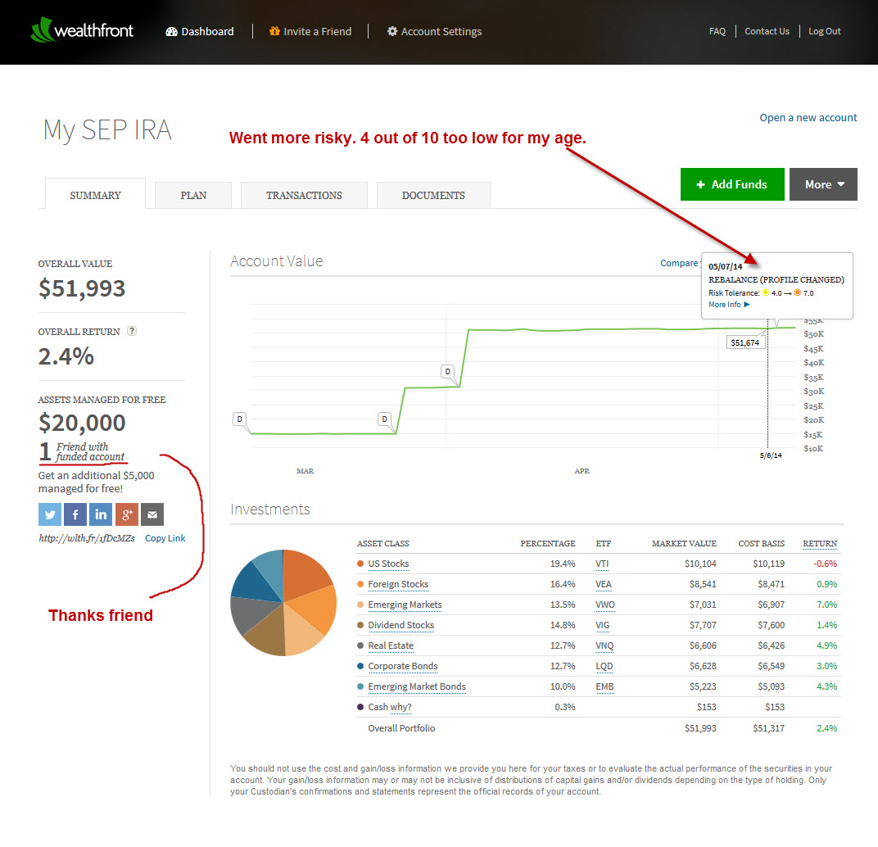
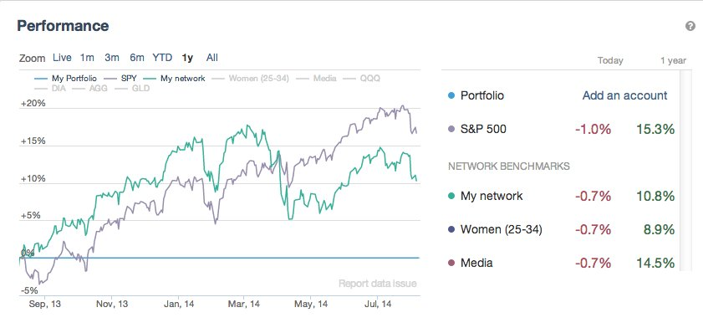
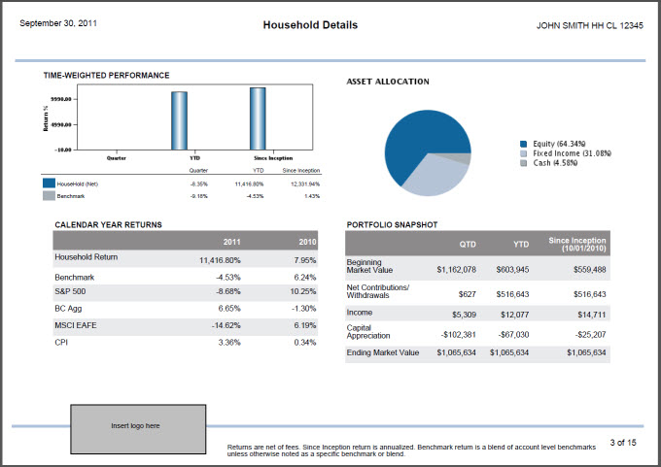
Rapporter i Log In / Members Area
Future eller past? = Past
NPV/MtM, skal jeg have af Thomas? = samlet værdi dags dato –
”formuen eller saldoen”
Realiseret afkast? = afkast fra start til dags dato – godt nøgletal
Udvikling af nuværende
portefølje? = samlet overblik over værdien over tid
Kanon overblik
Was is das für ein ding?
= Glem det – det er en rabat ordning
Hvad dækker household details over? = ser ud som om det er en
Række nøgletal for kundens portefølje, f-eks- tidsvægtet past
performance (MUST), asset allocation, oversigt over flere års afkast og
Detalje afkast for de forskellige assets i porteføljen
Skal vi integrere til sociale medier?
= smart hvis man kan overføre sine data fra linkedin f.eks. ved oprettelse f.eks.
Nuværende portefølje?
= Must – kunden skal kunne se detaljerne om dine investeringer

Slide 8
Rapporter i Log In / Members Area
Skal højresiden bevares eller hvad skal der være her? = højre siden er nogle forskellige benchmarks, vi kunne f.eks. Bruge benchmarks for obligationer og aktier i stedet for dette eksempel
Hvad skal der være i venstre side når vi står på ”Plan” fanebladet? = måske det svarer til vores faneblad ”Persnal data” som er kunde og kontaktdata og Risk profile
Og her?

Slide 9
Rapporter i Log In / Members Area
Her vil jeg vise datoerne for rebalancering af porteføljen hvis nogen = eller bare kontoens samlede værdi pr. dato over tid i linje og kanon hvis rebalancringerne vises på dato som søjje
Og her?
Ved klik på ovenstående dato vil jeg opdatere denne rubrik = kanon (kan også nøjes med dags dato)

Slide 10
Rapporter i Log In / Members Area
I hele højre side vil jeg vise besked / dokumentdetaljer.
Her vil jeg vise beskeder inkl. Dokumenter = kanon

